Slide 1




EVA CASSIDY
NIÑOS
CRISTAL
JOSE LUIS

Slide 2

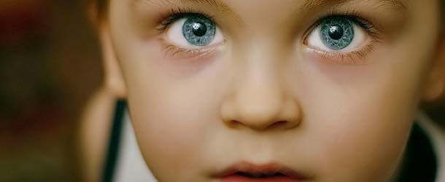

Slide 3
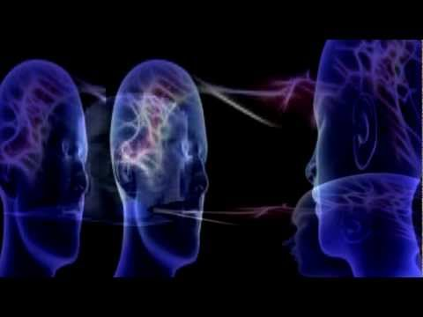

Slide 4
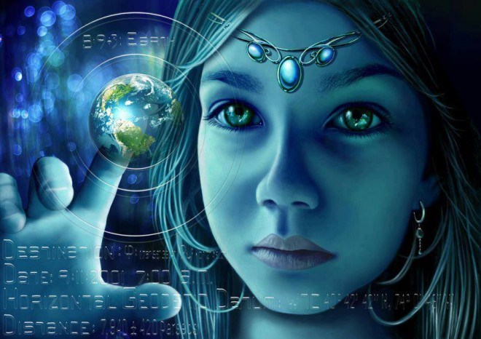

Slide 5


Como podemos comprobar el mundo se encuentra en unos momentos muy complicados. Para algunos esto es simplemente un proceso normal de una sociedad en decadencia, pero para otros todo lo que está ocurriendo son claras señales del fin de los tiempos. Aunque en medio de toda esta agitación planetaria nos encontramos con que muchas personas en todo el mundo hablan de la presencia de Niños Índigo, Niños Cristal o Niños Arco Iris. Según los expertos, estos “seres estelares” son niños excepcionales y talentosos que tienen unas habilidades sobrenaturales. ¿Pero realmente existen estos niños? ¿Hay alguna prueba de su existencia entre nosotros? ¿Es tu hijo un “ser especial” dotado con una capacidad que va más allá de todo lo conocido?

Slide 6
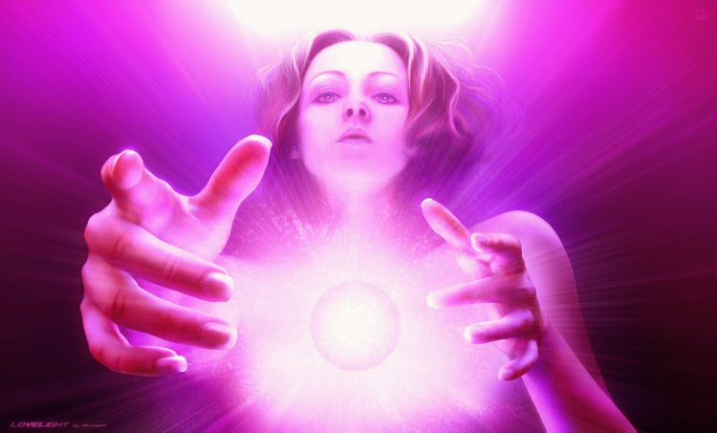

Slide 7
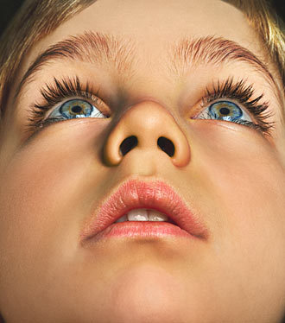

Slide 8
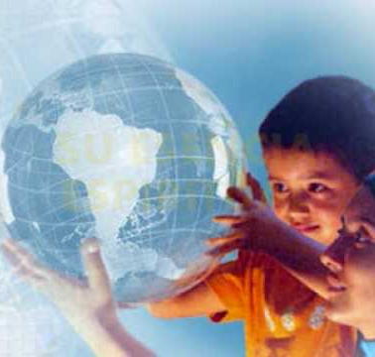

Slide 9
Evidencias de su existencia
Muchos de los niños que nacen hoy en día son únicos y diferentes de las generaciones anteriores. Y es que estos “niños especiales” al parecer tienen un especial conexión espiritual. Cada niño lo expresa y lo experimenta de una forma única, y como grupo, son seres telepáticos e increíblemente intuitivos.
Los expertos dicen que este tipo de niños se caracteriza por sufrir acoso escolar, no seguir el ritmo escolar establecido o teniendo problemas sociales. En resumen, el niño no se ajusta a la población en general. Es en este punto donde entra la teoría conspirativa, que dice que los gobiernos reconocen la existencia de estos seres psíquicos, pero lo ocultan por que seria contraproducente para el sistema de control de la raza humana.
La evidencia de su existencia lo encontramos en algo tan simple como el agua que bebemos, la cual está llena de flúor y cloro, sustancias químicas utilizadas para retardar el crecimiento del cerebro en los seres humanos y así evitar la evolución de este tipo de seres especiales. Los chemtrails y las vacunas también se cree que son un intento en el control de estos niños, evitando que sus capacidades pongan en peligro todo un sistema.

Slide 10


Slide 11


Slide 12
Los diversos “Niños de las Estrellas”
Estos “Niños de las Estrellas” se les conoce como “Niños Índigo, Cristal y Arco Iris” debido principalmente al color de sus auras y los patrones de energía. Se cree que comenzaron a aparecer desde las últimas tres décadas y que continúan llegando a nuestro planeta Tierra. Ellos vienen en este momento con la “misión especial” de ayudar a la Tierra y a la humanidad en nuestra transición y renacimiento de una conciencia superior. Se supone que están aquí para ayudar con la ascensión; una evolución acelerada del alma de la Tierra y sus habitantes en este momento tan delicado.
A continuación las características a nivel general de los Niños Índigo, Cristal y Arco iris:

Slide 13


Slide 14
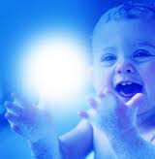

Slide 15


Slide 16
Niños Índigo
La mayor llegada de Niños Índigo fue entre el año 1970 y 1995. Tienen un aura añil que se refiere a la frecuencia del tercer ojo; estos niños son creativos y algunos han aumentado las capacidades psíquicas de oír, sentir y conocer. Estas habilidades les permiten oír o ver a los espíritus o seres angelicales; detectan con facilidad la deshonestidad; o tienen conocimiento interno preciso acerca de eventos importantes, situaciones o personas. Son sensibles e intuitivos.

Slide 17
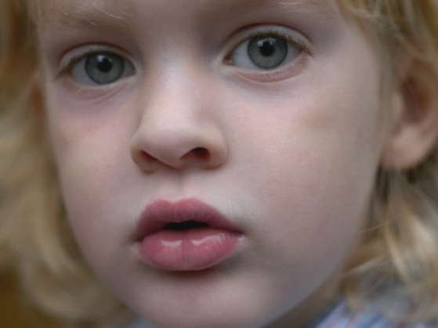

Slide 18
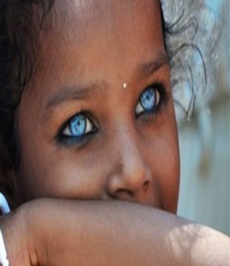

Slide 19
Los Índigo aprenden rápido, ya que son muy inteligentes y tecnológicamente bien orientados con increíble facilidad a los recuerdos. Son directos, decididos y confiados, aunque se frustran fácilmente con las rutinas, normas y reglamentos, que con frecuencia son mal interpretados como rebeldes e inconformistas. También pueden parecer hiperactivos e impacientes, pero esto es debido a su alto nivel de energía creativa. Por lo tanto, es importante ayudar a los niños Índigo mediante actividades creativas como la música, la escritura, las artes y la artesanía o incluso el deporte para mantenerlos en plena forma. Los Índigos son líderes naturales, son almas sabias regresando para llevarnos a una nueva era de cooperación y de creatividad en una sociedad sin corrupción ni engaños.

Slide 20


Slide 21


Slide 22
Niños Cristal
Los Niños Cristal están aquí para mostrar el camino hacia la paz y la aceptación, por lo tanto, también son conocidos como “los pacificadores”. Esto seres aman el agua, los animales, las plantas, la naturaleza y las rocas. Son generosos, muy cariñosos e indulgentes. También son extremadamente sensibles al medio ambiente. Los Niños Cristal son muy telepáticos, pueden leer la mente y la energía de las personas. Ellos tienden a comunicarse con sus padres telepáticamente (a veces, incluso antes de nacer).
No es nada raro que los Niños Cristal tarden hasta los 3-4 años de edad para empezar a hablar, sobre todo si se comunican fácilmente con sus padres sin necesidad de utilizar palabras. Ellos muestran una comprensión intuitiva de la espiritualidad y la curación mediante la energía. Lo primero en lo que destacan los Niños Cristal es su naturaleza indulgente. Son muy sensibles, cálidos y cariñosos, pero muy poderosos. El Niño Cristal es increíblemente sensible, que se deriva de la capacidad de sentir la conciencia universal.

Slide 23


Slide 24
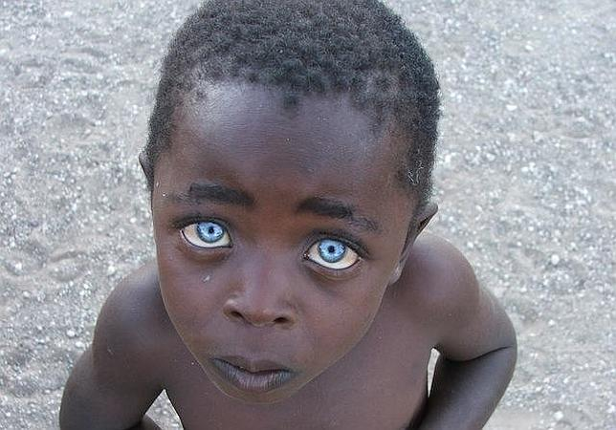

Slide 25
Lo más curioso de todo es que cualquier persona se verá imposibilitada para mentirles, ya que sabrán de inmediato la verdad. Es importante mencionar que los Niños Cristal saben en todo momento los pensamientos de los demás y lo más importante, lo que está en el interior del corazón. Esta es otra razón por la que son tan sensibles.
Aunque el verdadero problema surge cuando los Niños Cristales sean tratados por personal médico y educacional como si tuvieran patrones “anormales”. No es una coincidencia que a medida que nacen más Niños Cristal, el número de diagnósticos por autismo está en un su máximo histórico.

Slide 26


Slide 27
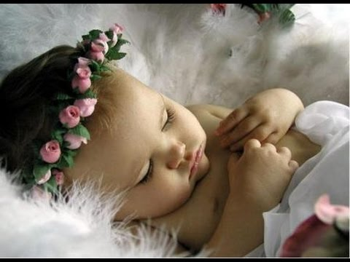

Slide 28
Niños Arco Iris
Los Niños Arco Iris son la tercera generación de niños especiales que han venido a ayudar a evolucionar a la humanidad. Los Niños Arco Iris generalmente nacieron a partir del año 2000. En algunos casos, también hubo unos pocos “exploradores” que llegaron a la Tierra antes del 2000. Como mucha gente habrá comprobado, los Niños Arco Iris traen consigo la alegría y la armonía para sus familias. A diferencia de los niños Índigo y Cristal, el Niño Arco Iris nace sonriendo, acompañado de un fuerte sentimiento de perdón. Los Niños Arco Iris se recuperan rápidamente del estado de emoción negativa.
Esto también es una clave importante de que tienen un sorprendente dominio emocional. Los Niños Arco Iris son psíquicos y tienen la capacidad de leer los sentimientos de las personas. Este regalo es revelado a medida que crecen. Tienen fuertes personalidades. Pero sus regalos no se acaban aquí. También son conocidos por ser sanadores naturales y canalizadores instantáneos. Se dice que todo lo que necesitan o desean pueden conseguirlo casi instantáneamente. También disfrutan con los colores que los rodean: dibujos con mucho colorido y ropas de colores brillantes. Su energía se expresa de otras maneras, como son los niños de alta energía. Su entusiasmo se demuestra en su creatividad. Los Niños Arco Iris se cree que son los constructores del Nuevo Mundo, con la voluntad divina.

Slide 29


Slide 30


Slide 31


Slide 32
Toda una realidad en nuestra sociedad
Aunque los más escépticos señalan que el movimiento de los “Niños de las Estrellas” carece de pruebas verificables que apoyen todas las afirmaciones, está claro que en nuestra sociedad existen personas que transmiten una energía diferente a la de la mayoría. Los escépticos también han expresado su preocupación ante el auge de estas creencias en los niños ya que creen que puede dar lugar a conductas sociópatas, como un sentimiento de superioridad humana o incluso la pérdida de su propia identidad. Es un punto de visita a respetar, pero la realidad es bien otra: estos “Niños de las Estrellas” están en nuestra sociedad.

Slide 33


Slide 35


  UN FUERTE ABRAZO QUE TENGAS UN BUEN DIA
JOSE LUIS

Slide 36









¿Te ha gustado?
Puedes ver más entrando
Aquí
Además puedes recibir powerpoints en tu correo electrónico suscribiéndote aquí:
Esta presentación powerpoint ha sido creada y compartida única y exclusivamente para mispps.com

